Slide 1
SNMP开发培训
预计需要2小时
BDCOM 博达数据通信有限公司
胡浩 huhao@bdcom.com.cn 3126
2013-8-8

Slide 2
SNMP开发培训
SNMP协议
管理信息库（MIB）
MIB Browser 的使用方法
BDCOM SNMP模块
在BDCOM系统中注册一个MIB
实例SNMPPrivateMIB解析
如何发送一个trap
常见问题的处理办法

Slide 3
SNMP协议的主要功能
SNMP是一系列协议组和规范，它们提供了一种从网络上的设备中收集网络管理信息的方法，也为设备向网络管理工作站报告问题和错误提供了一种方法。
SNMP基于传输层UDP用户数据报协议，在管理者(Sever)和被管理设备（Agent）之前传递信息。
SNMP 可以实现大略以下功能：
  通过SNMP采集设备运行状态信息
  通过SNMP对设备进行配置
  通过SNMP设备主动向管理站告警

Slide 4
SNMP协议在网络模型中的位置与组成
SNMP为应用层协议 Agent侦听端口号：161 Sever侦听端口号：162 应用层
传输层（UDP）
网络层
数据链路层
物理层
SNMP管理包括下面三个部分：
SNMP 简单网络管理协议
SMI 管理信息的结构和标识
MIB 管理信息库

Slide 5
SNMP协议的操作原语
SNMPv1 操作原语 | get-request | 从代理进程处提取一个或多个参数值
 | get-next-request | 从代理进程处提取紧跟当前参数值的下一个参数值
 | set-request | 设置代理进程的一个或多个参数值
 | get-response | 返回的一个或多个参数值。这个操作是由代理进程发出的，它是前面三种操作的响应操作
 | SNMPv1-Trap (GP,SP,Trap-OID) | 代理进程主动发出的报文，通知管理进程有某些事情发生
SNMPv2扩展 | informRequest | 带有确认报文的通知
 | SNMPv2-Trap(Trap-OID) | Trap的分类方式与v1有不同
 | GetBulkRequest | 针对多个oid连续取多次get-next操作
 | Report | Inform的确认报文

Slide 6
SNMP协议的报文与交互过程
SNMP报文交互过程
发送随机端口
Sever (UDP162)
get-request
Agent (UDP161)
get-response
get-next-request
get-response
set-request
get-response
GetBulkRequest
get-response
SNMP v1&v2 Trap
InformRequest
Report

Slide 7
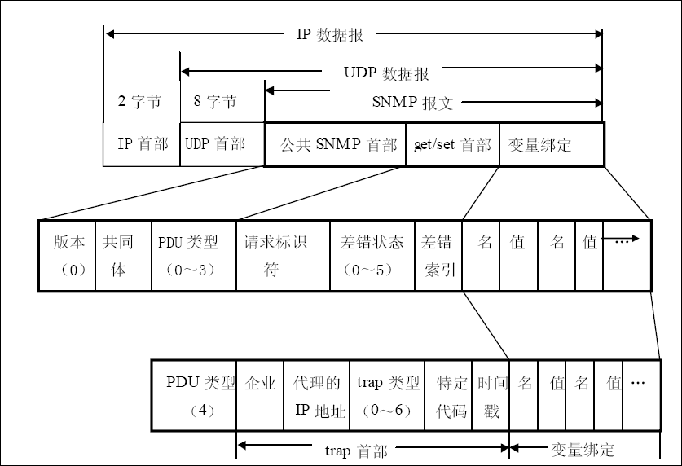
SNMP协议的报文结构

Slide 8
管理信息库（MIB）
管理信息库MIB 指明了网络元素所维持的变量（即能够被管理进程查询和设置的信息。）
MIB 给出了一个网络中所有可能的被管理对象的集合的数据结构。
IETF规定的管理信息库MIB（定义了可访问的网络设备及其属性，由对象识别符（OID：Object Identifier）唯一指定。MIB是一个树形结构，SNMP协议消息通过遍历MIB树形目录中的节点来访问网络中的设备。
SNMP 的管理信息库采用和域名系统DNS 相似的树型结构，它的根在最上面，根没有名字
下面图画的是管理信息库的一部分，它又称为对象命名（object naming tree）。

Slide 9
管理信息库（MIB）示例
Name: sysDescr 节点名称
Type: OBJECT-TYPE 节点类型，还有可能是 NOTIFICATION-TYPE
OID: 1.3.6.1.2.1.1.1 <-OID节点的值 OID节点的解析
Full path: iso(1).org(3).dod(6).internet(1).mgmt(2).mib-2(1).system(1).sysDescr(1)
Module: RFC1213-MIB 所属的mib模块名称
Parent: system 父节点名称
Next sibling: sysObjectID 下一个节点名称
Numerical syntax: Octets 数据类型
Base syntax: OCTET STRING 数据基础类型
Composed syntax: DisplayString 数据组合类型
Status: mandatory
Max access: read-only 读写权限
Size list: 1: 0..255 数据长度建议
Description: A textual description of the entity. This value should include the full name and version identification of the system‘s hardware type, software operating-system, and networking software. It is mandatory that this only contain printable ASCII characters. 节点描述信息

Slide 10
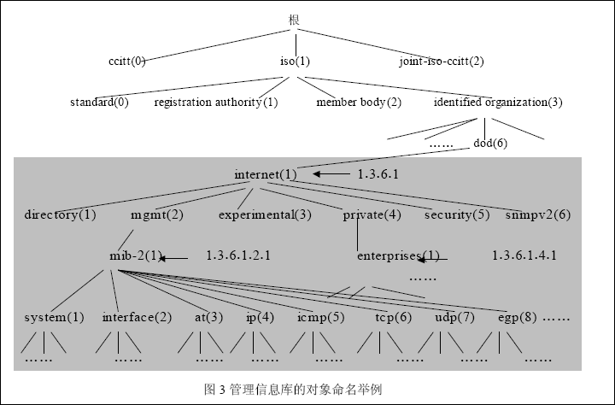
管理信息库（MIB）示例

Slide 11
管理信息库（MIB）示例
单实例叶子：1.3.6.1.2.1.1.2
  1.3.6.1.2.1.1.2.0 →增加一个0表示一个对象
  多实例叶子（表格）
  1.3.6.1.2.1.2.2.1.2.X →X表示索引值
注意： 当一个OID为表格时，可能存在多索引

Slide 12
MIB Browser 的使用方法
配置MIB Browser
  SNMPv1 write/read community设置
  SNMPv2 Get-bulk 设置
  SNMPv3 user/group 设置
MIB Browser的SNMP的基本操作
  Get/Set/Walk操作 Table view等
给添加MIB Browser 添加MIB
  编译MIB 注意不能有中文路径
  在MIB Browser中添加删除已经编译的MIB
如何接收trap

Slide 13
BDCOM SNMP模块
SNMP模块包括三个进程
  SNMP 主进程侦听161端口，接收回复报文
  SNMT 轮询发送trap线程
  SNMK 发送KEEPALIVE trap线程
SNMP基础配置
  配置SNMP Community 读写权限ACL等
  配置trap host trap/inform
  其他的一些配置 无关紧要

Slide 14
BDCOM SNMP模块接口函数
int register_snmp(unsigned long mibgourp,void (*init_mib)())
  SNMP初始化之前注册mib调用的接口
REGISTER_MIB(descr, var, vartype, theoid)
  SNMP初始化之后注册mib调用的接口
Int snmp_oid_compare(const oid *in_name1, size_t len1, const oid *in_name2, size_t len2)
  -1 if name1 < name2
  0 if name1 = name2
  1 if name1 > name2

Slide 15
BDCOM SNMP模块接口结构体
注册MIB时的主要结构体，根据oid name长度的不同分成variable2 ，variable4， variable7， variable8， variable13
struct variable2 {
u_char magic; /* passed to function as a hint */
u_char type; /* type of variable */
u_short acl; /* access control list for variable */
FindVarMethod *findVar; /* function that finds variable */
u_char namelen; /* length of name below */
oid name[2]; /* object identifier of variable */
};

Slide 16
BDCOM SNMP模块回调函数样式
Get函数的回调函数：u_char * FindVarMethod( struct variable *vp, oid *name, int *length, int exact, int *var_len, WriteMethod **write_method)
在定义注册到subtree的MIB变量数组时，每个MIB变量都需要定义一个如何访问这个变量的查找函数FindVarMethod，一般来说同一组的MIB变量定义相同的FindVarMethod通过variable结构中的magic变量来识别访问哪个MIB变量。
参数介绍
  struct variable *vp IN vp指向访问的MIB变量的variable结构
  oid *name IN/OUT 需要访问MIB变量的标识符
  int *length IN/OUT name的长度
  int exact IN 时候精确匹配，get/set时为true，getnext时为false
  int *var_len OUT 指明返回值得长度
  WriteMethod **write_method OUT MIB变量的写操作函数
返回值为超找到变量值的头指针。长度由参数中的var_len决定，类型由注册的mib决定，即vp-> type。

Slide 17
BDCOM SNMP模块回调函数样式
typedef int (WriteMethod)(int action, u_char *var_val, u_char var_val_type, int var_val_len, u_char *statP, oid *name, int length);
每个有写权限的MIB变量的FindVarMethod函数中必需将函数指针write_method设为这个MIB变量的写函数。SNMP模块会将action设为以下几种值多次调用write_method：
  #define RESERVE1 0
  #define RESERVE2 1
  #define ACTION 2
  #define COMMIT 3 /*只需要处理这种情况，其他的情况return即可*/
  #define UNDO 5
  #define ACTION_FREE 6
  #define FINISHED_SUCCESS 9
  #define FINISHED_FAILURE 10
参数介绍：
  var_val为MIB变量的设置值，var_val_type为值的类型，var_val_len为值的长度。statP为FindVarMethod的返回值，name为MIB变量的Object ID，length为name的长度。
返回值
  成功返回SNMP_ERR_NOERROR，否则返回其它值（注：返回的错误类型见snmp.h）。

Slide 18
在BDCOM系统中注册一个MIB
第一步，如果是私有mib，设计好mib的数据结构；如果是公有mib，需要设计好公有mib节点如何与本地的数据结构相关联。
  一般来说如果是新的私有mib需要完成，需要设计一个数据结构的Excel表格，交予刘强，他会完成mib文件的定义。
第二步，根据mib文件的定义完成variable结构体
  注意，说有数据项的类型，oid等都必须和mib文件一致。
第三步，完成variable结构体中的回调函数FindVarMethd，若节点为readWrite，那么需要在FindVarMethd中给**write_method赋值。
接下来分别详细讲解FindVarMethd和write_method的实现过程

Slide 19
在BDCOM系统中注册一个MIB
在回调函数中无需考虑宏观概念，只需要对原操作进行处理。
  Snmp是如何找到你这个节点，又是如何去查找下一个节点，这些应用模块都无需关心。
  所要严格考虑的是3个原操作，(get/set)/(get-next)
还需要考虑的是当前的节点是一个单实例的叶子，还是一个多实例的表格节点的问题。
  针对于多实例的表格节点，还需要考虑索引的位数。
Set函数需要考虑数据有效性验证的问题。
若找不到对应的值，那么不应该修改snmp的传入参数
如果匹配成功，应该补充完整name，name_len，填写返回值长度，输出返回指针。若为writeable应该输出writemethd，是否调用由snmp调度。

Slide 20
在BDCOM系统中注册一个MIB
针对于单实例：
header_generic(struct variable *vp, oid *name, int *length, int exact, int *var_len, WriteMethod **write_method) {
oid newname[MAX_OID_LEN];
int result;
memcpy((char *)newname, (char *)vp->name, (int)vp->namelen * sizeof(oid));
newname[vp->namelen] = 0;
result = snmp_oid_compare(name, *length, newname, vp->namelen + 1);
if ((exact && (result != 0)) || (!exact && (result >= 0)))
return(MATCH_FAILED);
memcpy( name,newname, ((int)vp->namelen + 1) * sizeof(oid));
*length = vp->namelen + 1;
*write_method = 0;
*var_len = sizeof(long); /* default to 'long' results */
return(MATCH_SUCCEEDED);
}
当get/set操作时vp->name应该等于name，否则错误
当get-next操作时vp应该大于name，否则错误

Slide 21
在BDCOM系统中注册一个MIB
针对多实例叶子局部代码：
for (i=0;i<SNMP_MAX_TRAPSINK;i++)
{
ts =&(snmp_para.trapsink[i]);
if(ts->ipaddr||ts->status){
newname[SNMP_PRI_TABLE_INDEX] = i; //将索引加入oid中，与name相比较
  result = snmp_oid_compare(name, *length, newname, (int)vp->namelen + 1);
if ((exact && (result == 0)) || (!exact && (result < 0)))
break;
}
}
if (i>=SNMP_MAX_TRAPSINK)
return MATCH_FAILED;
{…}
return i;
当get/set操作时找到相等的oid，返回数据结构即可。
但get-next操作时遭到第一个大于name的节点，返回数据结构即可。
其他情况返回MATCH_FAILED （-1）；

Slide 22
在BDCOM系统中注册一个MIB
Snmp针对一个表格(TableX)的访问过程
TableX
这里只是让大家对snmp的操作过程有一个概念，各个模块无需考虑对于总体操作的问题，只需要实现基本的操作原语即可，所有的调度都由snmp模块完成。
Index
ValueA
ValueB
ValueC
Index | ValueA | ValueB | ValueC
1 | A1 | B1 | C1
2 | A2 | B2 | C2
3 | A3 | B3 | C3
4 | A4 | B4 | C4

Slide 23
在BDCOM系统中注册一个MIB
写函数
  验证写入数据的正确性
  提取索引
  修改配置
  在findvar函数中赋值写函数指针，调用由snmp控制
行状态的处理
  由于snmp协议的局限性，无法对整体进行操作
  根据特殊节点，操作本地的数据结构
  对表格进行增删改
  一般用到以下几个状态 CreateAndWait/NotInService/Active

Slide 24
在BDCOM系统中注册一个MIB
Variable中常用的数据类型
  ASN_BOOLEAN
  ASN_INTEGER
  ASN_BIT_STR
  ASN_OCTET_STR
  ASN_IPADDRESS
  ASN_COUNTER
  ASN_TIMETICKS
  ASN_INTEGER64
  ASN_COUNTER64
  ASN_OBJECT_ID
另外可以进行整形枚举，需要与mib文件中一致

Slide 25
在BDCOM系统中注册一个MIB
错误类型
  #define SNMP_ERR_NOERROR (0)
  #define SNMP_ERR_TOOBIG (1)
  #define SNMP_ERR_NOSUCHNAME (2)
  #define SNMP_ERR_BADVALUE (3)
  #define SNMP_ERR_READONLY (4)
  #define SNMP_ERR_GENERR (5)
  #define SNMP_ERR_NOACCESS (6)
  #define SNMP_ERR_WRONGTYPE (7)
  #define SNMP_ERR_WRONGLENGTH (8)
  #define SNMP_ERR_WRONGENCODING (9)
  #define SNMP_ERR_WRONGVALUE (10)
  #define SNMP_ERR_NOCREATION (11)
  #define SNMP_ERR_INCONSISTENTVALUE (12)
  #define SNMP_ERR_RESOURCEUNAVAILABLE (13)
  #define SNMP_ERR_COMMITFAILED (14)
  #define SNMP_ERR_UNDOFAILED (15)
  #define SNMP_ERR_AUTHORIZATIONERROR (16)
  #define SNMP_ERR_NOTWRITABLE (17)

Slide 26
实例SNMPPrivateMIB解析
mib结构设计文档
代码的数据结构调整
根据mib完成variable结构体
编写回调函数
导入mib入mib browser测试
  需要进行各项snmp操作测
着重讲解表格的实现

Slide 27
如何发送一个trap标准trap
标准trap
  调用接口void send_easy_trap (int GenType, int SpecificType)
    #define SNMP_TRAP_COLDSTART (0)
    #define SNMP_TRAP_WARMSTART (1)
    #define SNMP_TRAP_LINKDOWN (2)
    #define SNMP_TRAP_LINKUP (3)
    #define SNMP_TRAP_AUTHFAIL (4)
    #define SNMP_TRAP_EGPNEIGHBORLOSS (5)
标准trap除了大多数与特定模块相关，并且完成的都很成熟。
只有一个SNMP_TRAP_AUTHFAIL可能以后还会用到，使用在认证失败的情况。
例如telnet密码认证失败，snmp的community认证失败等等

Slide 28
如何发送一个trap自定义trap
自定义的trap
  接口函数
  void send_enterprise_trap_vars (
  int trap, 主要类型，这里填SNMP_TRAP_ENTERPRISESPECIFIC
  int specific, 详细类型，在snmpv1中使用，用以区别同一OID的不同trap
  oid *enterprise, trapOID
  int enterprise_length, trapOID的长度
  struct variable_list *vars 绑定变量列表
  )
  构造一个绑定变量列表struct variable_list *vars
  struct variable_list *snmp_varlist_add_variable(
  struct **varlist, 给定的variable_list 指针，无需申请空间，但是需要自己释放
  oid *name, 绑定的OID
  size_t name_length, 绑定的OID长度
  u_char type, 绑定的变量值类型
  u_char *value, 绑定标量值的指针
  size_t len) 绑定变量值的长度

Slide 29
如何发送一个trap例子
void send_keepalive_trap(void){
struct variable_list *vl = NULL;
ULONG value;
value = get_uptime();
snmp_varlist_add_variable(&vl, sysuptime_oid, sysuptime_oid_len, ASN_TIMETICKS, &value, sizeof(uint32));
snmp_varlist_add_variable(&vl, sysObject_oid, sysuptime_oid_len, ASN_OBJECT_ID, default_enterprise, default_enterprise_len*sizeof(oid));
  value = snmp_para.snmp_keepalivecount++;
  snmp_varlist_add_variable(&vl, snmpkeepalivecount_oid, SNMP_KEEPALIVE_OID_LEN, ASN_INTEGER, &value, sizeof(uint32));
  value = snmp_para.snmp_keepalivetime;
  snmp_varlist_add_variable(&vl, snmpkeepalivetime_oid, SNMP_KEEPALIVE_OID_LEN, ASN_INTEGER, &value, sizeof(uint32));
send_enterprise_trap_vars( SNMP_TRAP_ENTERPRISESPECIFIC, 0,snmpkeepalivenotification_oid, sizeof(snmpkeepalivenotification_oid)/sizeof(oid), vl );
snmp_free_varbind (vl);
}

Slide 30
常见问题的处理办法
Mib注册不成功
Mib walk出现死循环
调不到查找函数
无法写入，调不到写函数
Trap发送不成功
Debug snmp event/error/packets
。。。

